Slide 1
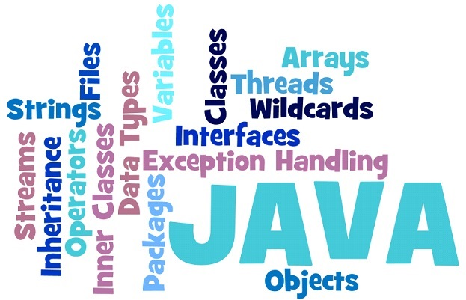
Java语言基础
吴沂楠
WeChat: wuyinan0126
Email: wuyinan0126@gmail.com

Slide 2
回顾
Java 编程语言由 Sun Microsystems 于 1995 年推出
Java 是面向对象的跨平台语言
Java 字节码是 Java 虚拟机 (JVM) 可理解的机器语言指令，通常是编译Java 语言源代码生成的结果
JDK 提供多种工具，这些工具位于 JDK 的 bin 目录下，具体如下：javac java
Java 字节码是 Java 虚拟机 (JVM) 可理解的机器语言指令，通常作为 Java 语言源代码的编译结果而生成

Slide 3
目标
理解数据类型
掌握运算符
掌握数组
运用控制流语句

Slide 4
Java 语言的基础知识
Java 块
数据类型
变量
运算符
控制流语句
数据类型确定要存储在内存中的数据的类型。
变量是存储数据的基本单元 。
运算符是一个符号，用于操作一个或多个参数以得出结果。
程序是按顺序执行的。控制流语句允许改变此顺序。

Slide 5
数据类型
原始数据类型
引用数据类型
byte
char
boolean
short
int
long
float
double
数组
类
接口

Slide 6
变量
变量声明由以下三个部分组成：
数据类型
名称
要赋给的初始值（可选）
语法：
数据类型 标识符 [=值][, 标识符[=值]…];

Slide 7
示例
class VariableTest {
public static void main(String [] args) {
double a = 1.0;
int b = 3;
System.out.println("双精度变量的值为： "+a);
System.out.println("整型变量的值为："+b);
}
}
声明变量并初始化

Slide 8
变量的作用域和生存期
变量可以在代码块中声明
块以左大括号开始，以右大括号结束
块用来定义作用域
每次创建一个新块后，就会创建一个新的作用域
变量的作用域是一个作用的范围，每个变量都有自己的作用域
变量的生存期是指变量的生存周期

Slide 9
示例
检查变量的作用域
如果从变量的作用域外访问变量，则会出错！！！
class ScopeVar {
public static void main(String [ ] args) {
int num = 10;
if ( num == 10) { //num 在内层作用域中可用
int num1 = num * num;
System.out.println(“num 和 num1 的值为" + num + " " + num1);
}
System.out.println(“num 的值为" + num);
}
}
//num1 = 10; 错误！num1 未知

Slide 10
数据转换类型
自动类型转换
强制类型转换
将一种类型的变量赋给另
一种类型的变量时，只要
满足以下条件，就会发生
自动类型转换：
两种类型兼容；
目标类型大于源类型；
强制转换用于显式类型
转换。如果被转换的值
的数据类型大于其目标
类型，就会丢失部分信
息

Slide 11
类型强制转换
类型强制转换使程序将变量视为某种类型，尽管此变量中包含的是另一类型的数据
示例：
float c = 34.89675f;
int b = (int) c + 10; // 将 c 转换为整型

Slide 12
类型提升规则
两种类型兼容；
目标类型大于源类型；
例如：
byte、char和 short 型值可提升为 int 型
对于表达式
如果一个操作数为 long 型，则整个表达式提升为 long 型
如果一个操作数为 float 型，则整个表达式提升为 float 型
如果一个操作数为 double 型，则整个表达式提升为 double 型

Slide 13
运算符
运算符 | 描述 | 示例
算术运算符 | 算术运算符使用数字操作数。这些运算符主要用于数学计算 | +, -, *, % 等
关系运算符 | 关系运算符用于测试两个操作数之间的关系。使用关系运算符的表达式的结果为 boolean 型 | ==, >=, <= 等
逻辑运算符 | 逻辑运算符用于 boolean 操作数 | &, |, ^,&&,||,! 等
条件运算符 | 条件运算符很独特，因为它是用三个操作数组成表达式的三元运算符。它可以替代某种类型的 if-else 语句 | ?：
赋值运算符 | 赋值运算符为一个等号 =，它将值赋给变量 | =, *=, /=, +=, -=

Slide 14
示例
算术运算符
逻辑运算符
代码片断：
int a= 5, b= 12,d=10,c;
c=a+b; \\加法
c=b%a; \\取模
d++; \\递增
d--; \\递减
c 和 d 的值：
c=17 \\ 相加后
c=2 \\ 这是 a/b 的余数
d=11 \\ 递增后
d=10 \\ 递减后
代码片断：
boolean i=true, j=false;
boolean or=i|j, and=i&&j;
boolean not = !i;
or 和 and 的值
or=true \\ 使用逻辑 or
and=false \\ 使用逻辑 and
not=false \\ 使用一元逻辑 not

Slide 15
运算符的优先级
表达式通常由多个运算符组成。优先级的规则决定每个运算符在任何给定表达式中的计算顺序
顺序 | 运算符
1. | 括号，如 ( ) 和 [ ]
2. | 一元运算符，如 -、++、- -和 !
3. | 算术运算符，如 *、/、%、+ 和 -
4. | 关系运算符，如 >、>=、<、<=、== 和 !=
5. | 逻辑运算符，如 &、^、|、&&、||
6. | 条件运算符和赋值运算符，如 ? ：、=、*=、/=、+= 和 -=

Slide 16
控制流语句
所有应用程序开发环境都提供一个判定过程，称为控制流语句，它用于引导应用程序的执行
流控制使程序员可以创建一个应用程序，该应用程序能够检查现有的条件并决定适当的操作过程
循环或迭代是重要的编程结构，可用于重复执行一组操作
跳转语句允许以非线性的方式执行程序

Slide 17
控制流语句的类型
判断语句
if-else 语句
switch-case 语句
循环语句
while 循环
do-while 循环
for 循环

Slide 18
if-else 语句
If-else 语句测试条件的结果，然后根据此结果来执行相应的操作
它可用于以两个不同的路径来执行程序
if-else 语句的语法为：
if (condition)
{
action1;
}
else
{
action2;
}

Slide 19
switch-case 语句
switch-case 语句可用于替换 if-else-if 语句
在表达式可以得出多个值的情况下，使用此语句
使用 switch-case 语句会带来更好的效果
switch-case 语句的语法为：
switch (表达式) {
case 1:
操作 1 的语句;
break;
case 2:
操作 2 的语句;
break;
….
case n :
操作 n 的语句;
break;
default:
默认语句;
}

Slide 20
循环 3-1
while
只要指定的条件评估为 true，while 循环则执行一个
语句或一组语句
语法
示例
条件 = true
int count = 0;
while (count < 10) {
System.out.println(count);
count++;
}
while (测试)
{
// 语句
}
被执行

Slide 21
循环 3-2
do-while
do-while 循环执行某些语句，直到指定的条件为真。此循环确保循环体至少执行一次
语法
示例
条件 = true
do {
System.out.println(count);
count++;
} while (count < 10)
do {
// 语句
}while (测试)
被执行

Slide 22
循环 3-3
for
for 循环主要用于按预定的次数执行语句或语句块
语法
示例
条件 = true
for(count = 0; count <10; count++) {
System.out.println(count);
}
for(初始化;测试; 增量){
操作语句;
}
被执行

Slide 23
跳转语句2-1
两种跳转语句为：
break
continue
break 语句：用于终止块。
continue 语句：有时程序员可能希望继续循环，而停止处理其主体内的其余代码，以进行特定的迭代。continue 语句可用于这种操作。

Slide 24
跳转语句2-2
将 break 关键字引入循环
避免不必要的执行
终止循环
int number = 29;
for (int i = 2; i < number; i++) {
if (number % i == 0) {
System.out.println(i+“是非质数");
continue;
}
System.out.println(i+“是质数");
}

Slide 25
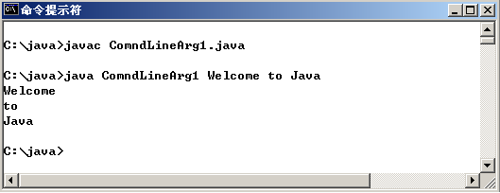
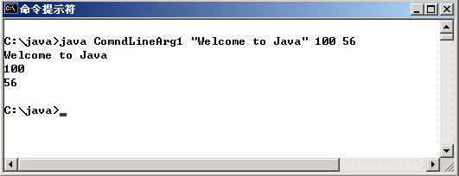
命令行参数
class ComndLineArg1 {
public static void main(String args[ ]) {
for(int i=0;i<args.length;i++) {
System.out.println(args[i]);
}
}
}
在程序执行过程中，可以通过传递命令行参数将信息传递至 main( ) 方法
可以通过 String[ ] 参数访问这些参数
输出
结果
输出
结果
Notes:
Java应用程序可以从命令行接受任意数量的参数。一般main方法有一个参数String[] args。从命令行接受的参数就保存在这个字符数组中。双引号中的字符串被视为一个参数，数字则被视为字符串，分别存储在main函数的参数数组中。
java ComndLineArg1 “Welcom to Java” to Java

Slide 26
函数
1、定义函数的格式
返回值类型 函数名（参数类型 形式参数1，参数类型
形式参数2，...）
{
程序代码
return 返回值;
}
2、函数的重载
函数的重载就是在一个类中可以同时存在一个以上的
同名函数，只要它们的参数个数或类型不同即可。

Slide 27
数组
1、数组的定义
如：int[] x = new int[100];
或int x[] = new int[100];
2、数组的静态初始化
如：int[] aa = new int[] {3,4,5};
3、多维数据
如：int[][] xx = new int[3][];
xx[0] = new int[3];
xx[1] = new int[2];
Notes:
Collection,List,Map,Set等接口处理集合操作

Slide 28
小练习1
1.下面确定其唯一参数是否为奇数的方法是否可行？不可行给出你的解决方法。
public static boolean isOdd(int i) {
return i % 2 == 1;
}
2.下面程序将打印什么呢？怎么改使结果达到预期？
Public class Abc {
public static void main(String[] args) {
String letters = “ABC”;
char[] numbers = {‘1’, ‘2’, ‘3’};
System.out.println(letters + “ easy as ” + numbers);
}
}（预期结果：ABC easy as 123）

Slide 29
JDK中的常用包
1、java.lang——包含一些Java语言的核心类，如String、Math、Thread、System、Integer类等。
2、java.awt——包含构成抽象窗口工具集的多个类，用来构建和管理应用程序的图形用户界面（GUI）。
3、java.applet——包含applet运行所需的一些类。
4、java.net——包含执行与网络相关操作的类。
5、java.io——包含能提供多种输入/输出功能的类。
6、java.util——包含一些实用工具类。

Slide 30
Java的命名习惯
1、包名中的字母一律小写。如：xxxyyyzzz。
2、类名、接口名应使用名词，每个单词的首字母大写。如：XxxYyyZzz。
3、方法名，第一个单词小写，后面每个单词的首字母大写。如：xxxYyyZzz。
4、变量名，第一个单词小写，后面每个单词的首字母大写。
5、常量名中的每个字母一律大写。如：XXXYYYZZZ。

Slide 31
总结
Java 中的数据类型分为两种：原始数据类型和引用数据类型
变量是存储数据的基本单元
数组用于将相同数据类型的多项数据存储在连续的内存单元中
Java 提供各种类型的运算符
Java 支持用作控制语句的各种编程结构

